Slide 1

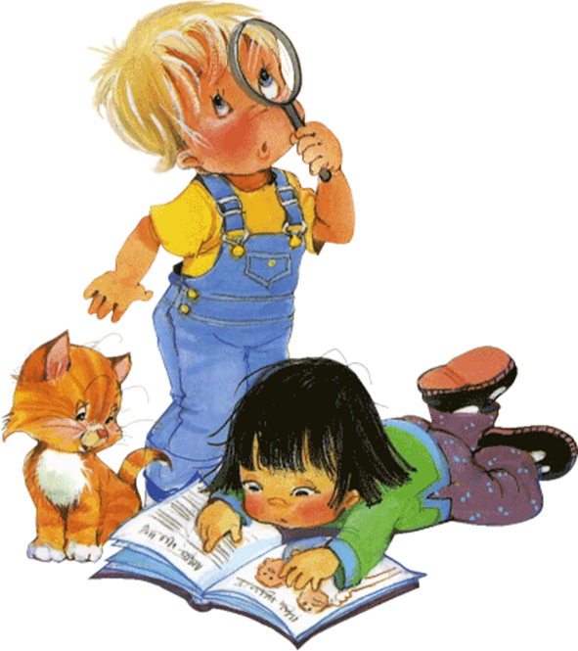
«ИСТОРИЯ МОЕЙ СЕМЬИ»
Выполнила:
Копейкина Софья
ученица 3А класса
МБОУ «Лицей» г. Лесосибирска
Руководитель: Желанникова Е.И.
Копейкина И.А.

Slide 2


Тема: Дороги войны моей прабабушки

Slide 3

Цель моей работы: описать жизненный путь моей прабабушки, Журавлёвой Марии Дмитриевны.
Гипотеза: моя прабабушка внесла свой вклад в Победу в Великой Отечественной войне; становление нашего родного города – Лесосибирск.
Объект исследования: семейный архив.
Предмет: биография Марии Дмитриевны.

Slide 4
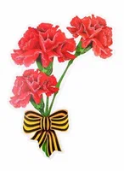
Задачи:
Изучить семейный архив.
Побеседовать с родственниками.
Систематизировать найденный материал.
Оформить материал в классную «Книгу Памяти».
Рассказать одноклассникам о своей прабабушке.

Slide 5

Методы,
используемые для решения поставленных задач:
анализ источников информации;
беседа;
работа с документами.

Slide 6
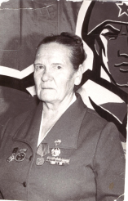

Журавлёва
Мария Дмитриевна
родилась 6 июня 1923 года в деревне Верхне-Шубинка, Бийского района, Алтайского края

Slide 7
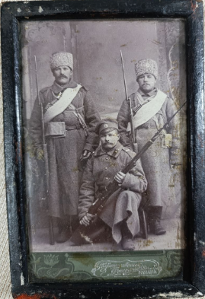
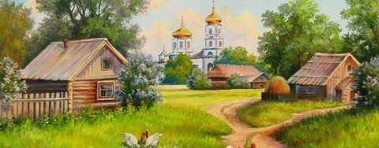
Журавлёв
Дмитрий Васильевич (прапрадед, слева)

Slide 8
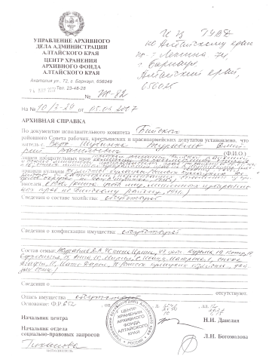
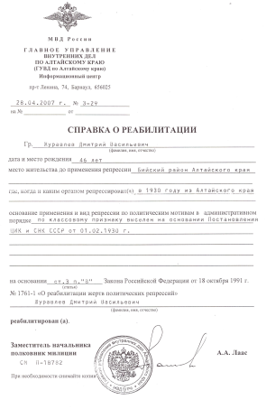
На основании Закона Российской Федерации от 18 октября 1991 года «О реабилитации жертв политических репрессий» мой прапрадед был оправдан.

Slide 9
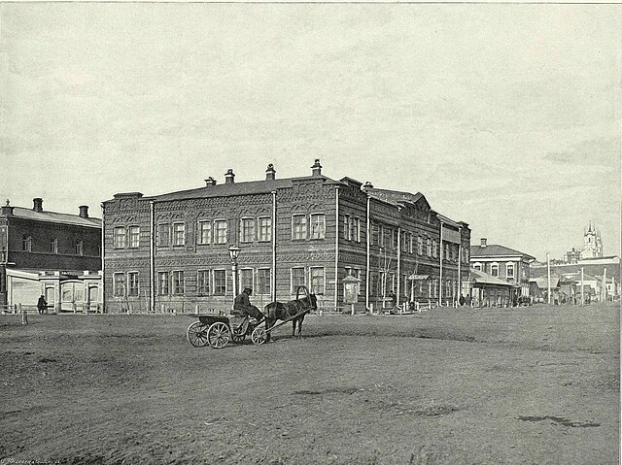
Прабабушка поступила в Томский библиотечный техникум

Slide 10


Служила в 64 авиационном истребительном Краснознамённом Оршанском полку
1-го Гвардейского истребительного авиационного Минского Краснознамённого корпуса
Лётчик полка
Мельник Василий и Мария Дмитриевна
(перед вылетом)

Slide 11
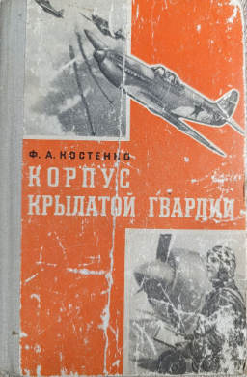
О героическом боевом пути 1-го Гвардейского истребительного авиационного Минского Краснознамённого корпуса 1942-1945 гг.
Ф.А. Костенко «Корпус крылатой гвардии», военное издательство Министерства обороны СССР, Москва, 1974 год.
Один из знаменитых однополчан – лётчик Алексей Маресьев.

Slide 12
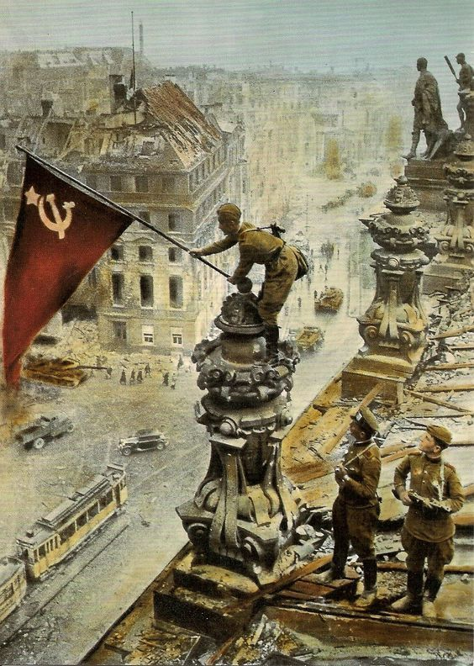

В составе своего корпуса Мария Дмитриевна прошла огненными дорогами войны и дошла до Берлина.
Фронта: Калининский,
1 и 3 Белорусский,
1 Прибалтийский

Slide 13
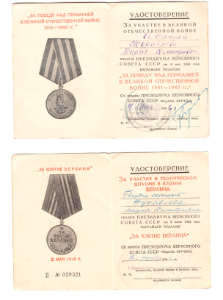
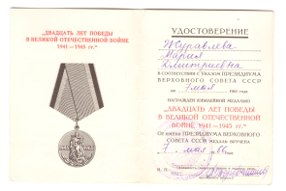
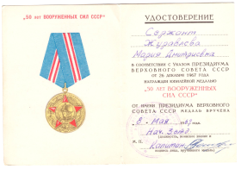
Награждена медалями:

Slide 14
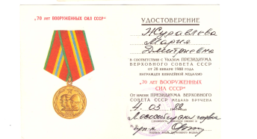
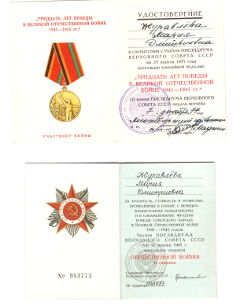
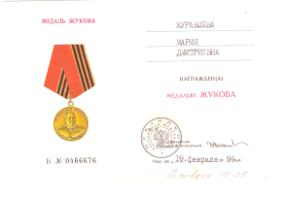
Награды прабабушки

Slide 15
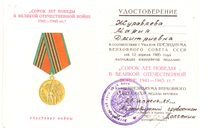

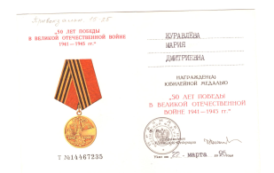
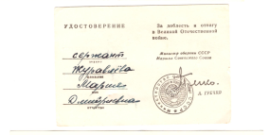
Награды прабабушки

Slide 16
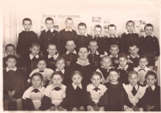
После войны прабабушка поступила вТомское русское Педагогическое училище, которое закончила 20 июля 1947 года по специальности «учитель начальных классов».
Первый набор 1947 год, Моряковка

Slide 17
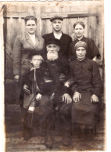
Журавлёвы, 1953 год
1 ряд: Мария Дмитриевна,
Иван Дмитриевич(брат),
Антонида Степановна(жена брата)
2 ряд: Копейкин Анатолий(сын)
Дмитрий Васильевич(отец),
Татьяна Яковлевна(мачеха),

Slide 18
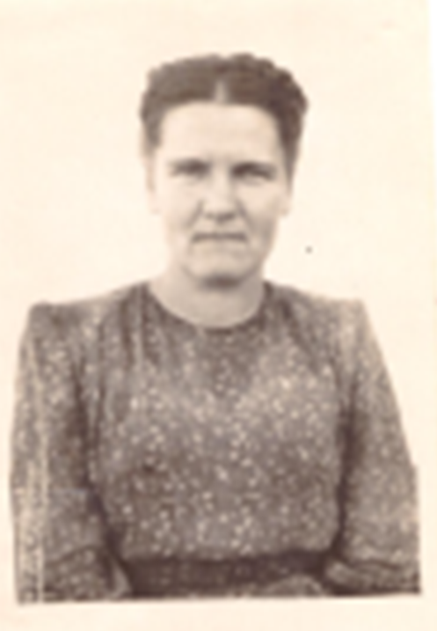
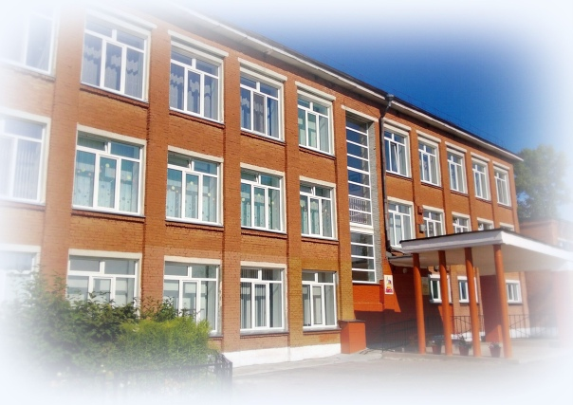
В августе 1966 года семья приняла решение переехать в посёлок Маклаково Красноярского края. Прабабушка была назначена учителем начальных классов в Маклаковскую среднюю школу № 4.

Slide 19
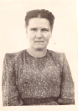
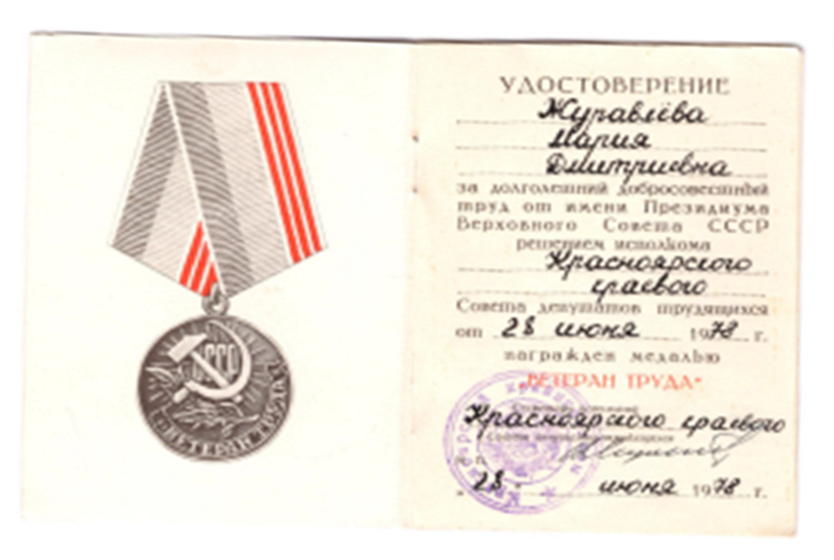
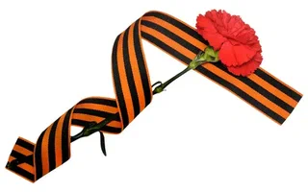
28 июня 1978 года была награждена медалью «Ветеран труда»

Slide 20

Для каждого человека важно знать историю своей семьи: без прошлого нет будущего.
Наша гипотеза подтвердилась:
моя прабабушка внесла свой вклад в Победу в Великой Отечественной войне; становление нашего родного города Лесосибирска.

Slide 21

Спасибо за внимание!
МЫ ПОМНИМ,
МЫ ГОРДИМСЯ!

